Slide 1
PHP cơ bản phần 3

Slide 2
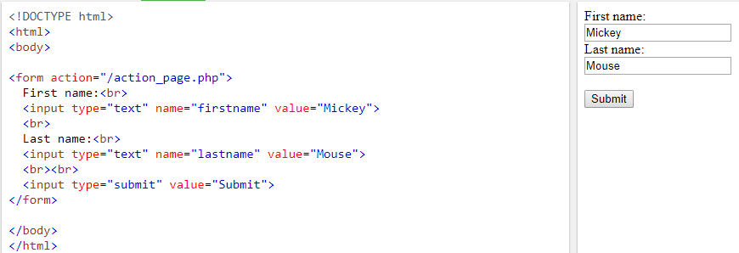
Form , cách dùng $_GET và $_POST

Slide 3
Form , cách dùng $_GET và $_POST
Khi mà người dùng bấm nút submit đi, thì mọi thông tin trong phần tử của form có tên đều đã được PHP lưu trữ lại, bao gồm cả thông tin người dùng đã nhập.
Action : đây là địa chỉ đến file sẽ nhận dữ liệu của form.
Method : là phương thức truyền thông tin . Có 2 cách đó là POST và GET

Slide 4
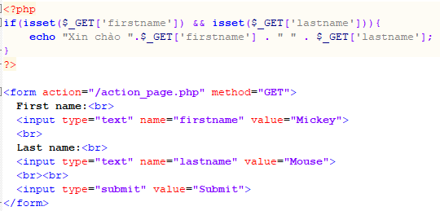
Form , cách dùng $_GET và $_POST
$_GET là một hàm dùng để lấy thông tin từ form sử dụng method GET.
Các tham số xuất hiện trên URL và có thể truyền qua URL

Slide 5
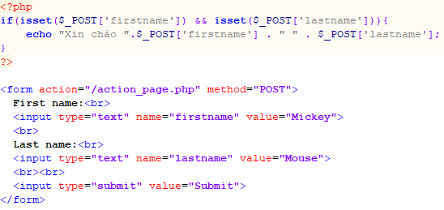
Form , cách dùng $_GET và $_POST
$_POST là một hàm dùng để lấy thông tin từ form sử dụng method POST.

Slide 6
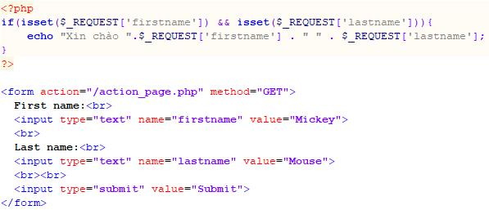
Form , cách dùng $_GET và $_POST
Ngoài ra , $_REQUEST cũng là một hàm lấy thông tin của form. $_REQUEST bao gồm $_GET luôn cả và $_POST

Slide 7
SESSION
Session là đối tượng chứa thông tin trên server.
$_SESSION là biến toàn cục có sẵn trong php, dùng để chứa các biến session. Do đó dữ liệu trong $_SESSION có thể truy xuất từ mọi trang php trong website
$_SESSION là 1 mảng
Muốn dùng $_SESSION phải đặt lệnh session_start() tại dòng đầu tiên của trang PHP

Slide 8

SESSION
Cách tạo session

Slide 9
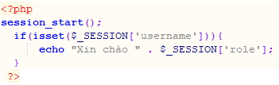
SESSION
Sử dụng session

Slide 10
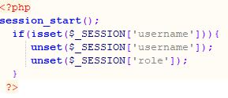
SESSION
Xóa cụ thể 1 session

Slide 11

SESSION
Xóa tất cả session

Slide 12
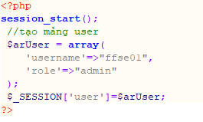
SESSION
Gán giá trị session cho 1 mảng:

Slide 13
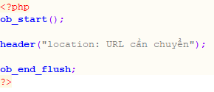
Lệnh chuyển hướng url
Để chuyển hướng 1 url thì ta dùng HEADER

Slide 14
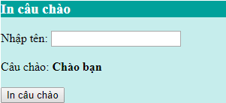
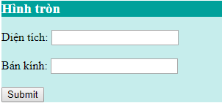
Assignment
Bài 1 (5đ) : In câu chào
Bài 2 (5đ) : Tính diện tích hình tròn

Slide 15
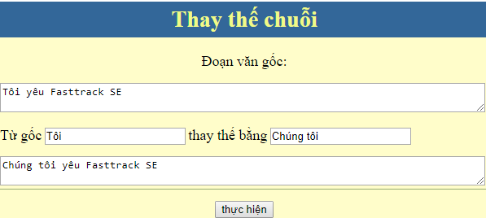
Assignment
Bài 3 (20đ) : Thay thế chuỗi

Slide 16
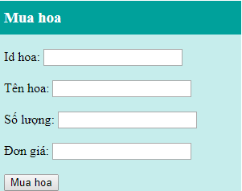
Assignment
Bài 4 (70đ) : Tạo trang muahoa.php
Khi ấn nút Mua hoa thì tạo mảng session chứa phần tử có key là ID và value gồm các thông tin: tenhoa,soluong,dongia. Cứ mỗi lần ấn nút Mua thì lưu thông tin vào mảng session trên và tự đông chuyển đến trang giohoa.php
Lưu ý : Kiểm tra ID hoa đã tồn tại rồi thì chỉ update số lượng mới bằng số lượng cũ cộng lại chứ không tạo một phần tử mới

Slide 17
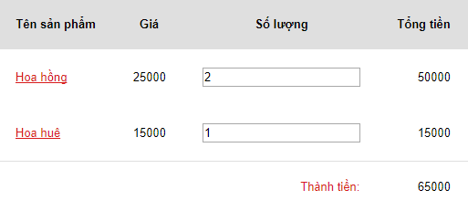
Assignment
Bài 4 (70đ) :
Tạo trang giohoa.php , in ra tất cả các hoa có trong session

